Slide 1
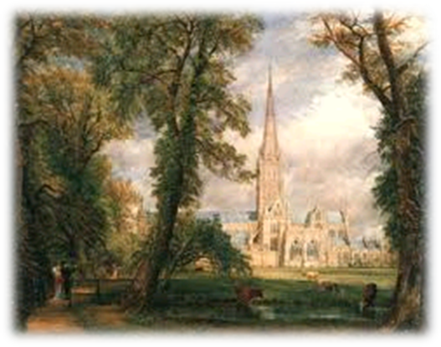
Romantizmus
1.pol. 19. storočia
Mgr. Erika Vagovicsová

Slide 2
Spoločenský a historický kontext
znamenie revolúcie
V 20. a 30. rokoch 19. storočia sa objavili rôzne formy nespokojnosti po celej Európe – hlavne po skončení napoleonských vojen.
Vyvrcholenie nastalo v celoeurópskej vlne revolúcií – v roku 1848 a 1849.
Silný individualizmus jednotlivcov sa mohol prejaviť v čine.

Slide 3
Spoločenský a historický kontext
Mnohí spisovatelia sa sami zúčastnili na revolúcii.
V rozpore s ideálmi individualistov bola spoločenská realita.
Nastal pesimizmus ľudí a nespokojnosť, vyvierali z neúspechu revolúcie a neschopnosti zmeniť spoločenské systémy a normy v spoločnosti.

Slide 4
Spoločenský a historický kontext
Extrémnym príkladom nespokojnosti ľudí a snahy urobiť radikálnu zmenu v spoločnosti 19. storočia boli atentáty na najvyššie spoločenské kruhy a politické vraždy.
Táto doba ponúkla literatúre hrdinu, ktorý sa búri alebo ktorý osamelý uteká pred realitou do sveta rozprávok, fantázie a snov.

Slide 5
Romantizmus
Umelecký smer (1. pol. 19. storočia), ktorý bol podmienený zmenami v spoločenskom a politickom živote počas buržoáznych revolúcií v Európe. Tieto zmeny proklamovali rovnosť všetkých ľudí, právo jednotlivca na slobodný a úspešný život.
Názov sa najčastejšie odvodzuje zo slova romantický – neobyčajný, fantastický, vysnívaný...

Slide 6
Hudobníci – obdobie romantizmu
R. Wagner
G. Verdi
A. Dvořák
B. Smetana
F. Chopin

Slide 7
Forma v romantizme
Lyrizácia epiky (druhový synkretizmus) – synkretizmus – odborný výraz – mechanické spájanie, miešanie rozličných prvkov, názorov, smerov.
Epizácia (dodanie epického charakteru) lyriky (druhový synkretizmus).
Uprednostňovanie lyriky.

Slide 8
Postava
Jedinečná (individualizmus, subjektivizmus)
Kontrastná, idealizovaná, je schopná obete (titanizmus) – titan – ten, kto mimoriadne vyniká svojimi duševnými vlastnosťami, kto sa búri proti bežnému poriadku (podľa Titanov, staršej generácie starogréckych bohov)
Titanizmus – súhrn vlastností titana (najmä duševná veľkosť, duch vzbury).

Slide 9
Postava
Človek, ktorý je vydedený spoločnosťou.
Konfliktný jednotlivec.
Človek, ktorý nie je s ničím spokojný.
Postavy bojovníkov za slobodu.
Osamotení ľudia.
Literatúra zobrazuje ľudí odvrhnutých spoločnosťou.
Čítame o vydedencoch, tulákoch, zbojníkoch.

Slide 10
Romantizmus v literatúre
Poprel prednosť rozumu pred citom a duchom.
Odmietol poslušnosť voči absolutistickej moci.
Uznával právo človeka na slobodu, jedinečnosť.
Romantizmus je individuálnou vzburou voči svetovému poriadku a spoločnosti.

Slide 11
Znaky romantickej literatúry
Prevaha ducha nad predmetnosťou (hmotou) – vplyv idealistickej filozofie.
Prednosť citu pred rozumom (idealizmus).
Boj za slobodu človeka a národa (titanizmus).
Obraz revolučnosti doby.
Historické témy (odvrátenie sa od súčasnosti, ktorá nevyhovuje).

Slide 12
Znaky romantickej literatúry
Rozpor medzi predstavami, túžbami a skutočnosťou.
Inšpirácia sa čerpá z rozprávok, zo snov a z minulosti.
Romantická literatúra dáva dôraz na cit, fantáziu, poetickosť, zmysel pre hĺbku a tajomnosť.
Autoštylizácia (jednota diela a činu)

